Slide 1
Loja Online - Moda
MOCKUP
Francisco Pereira - up201605306 Simão Quintans - up201504961

Slide 2
Visão do Utilizador

Slide 3
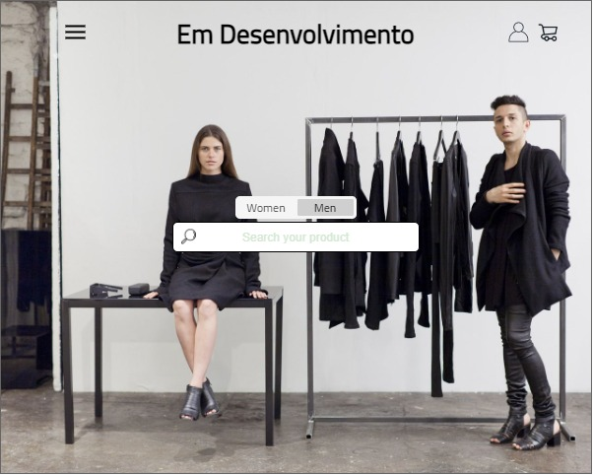
Página Inicial
02
01
Título:
Posição: central;
Cor: Preto;
Ícone Side-bar:
Posição: canto superior esquerdo;
Cor: Preto;
04
05
Carrinho de compras:
Posição: canto superior direito;
Filtro de pesquisa:
Posição: centro;
Cor de fundo: Branco;
Cor da fonte: Preto;
Hover: cor de fundo -> cinzento
03
Ícone Utilizador:
Posição: canto superior direito;
06
Barra de pesquisa:
Posição: centro;
Cor de fundo: Branco;
Cor da fonte: Cinzento;

Slide 4
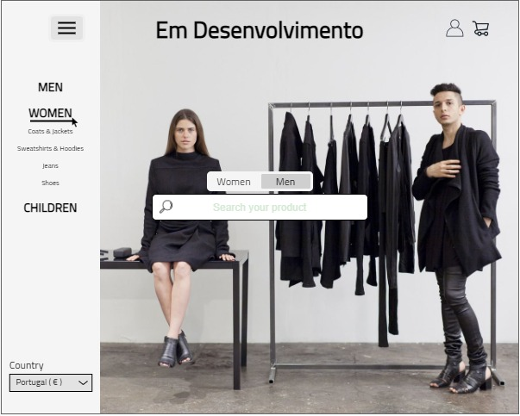
Página Inicial - Side Bar
01
02
Ícone Side-bar:
Hover: fundo -> cinzento;
Side-bar:
Cor: branco;
Posição: Lateral esquerda;
03
Categorias:
Posição: central relativamente ao elemento que o envolve;
Fonte:
Cor da fonte: Preto;
Hover: sublinhar;
04
País:
Posição: canto inferior esquerdo;
Cor: Branco;
Fonte:
Cor da fonte: Preto;
05
Categorias:
Posição: lateral esquerda;
Largura: 20% da página;
Cor de fundo: Cinzento claro;

Slide 5
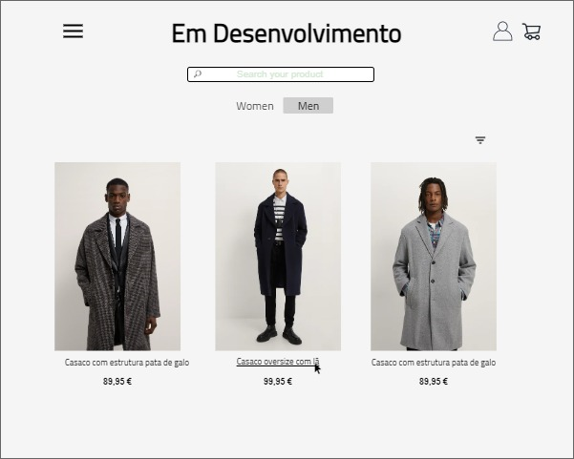
Navegação de Produtos
01
02
Pesquisa:
Posição: topo centrado;
Cor: branco;
Cor da fonte: cinzento;
Filtro de pesquisa:
Posição: centro;
Cor: branco;
Cor da fonte: preto;
Hover: cor de fundo -> cinzento
03
Categorias:
Posição: lateral esquerda;
Cor da fonte: preto;
Hover: sublinhar;
04
Opções de filtro:
Posição: canto superior direito;
06
05
Descrição de produto:
Posição: centrada;
Margens: 10% de cada lado;
Cor de fundo: cinzento claro;
Título de produto:
Posição: centrada;
Cor da fonte: preto;
Hover: sublinhar;

Slide 6
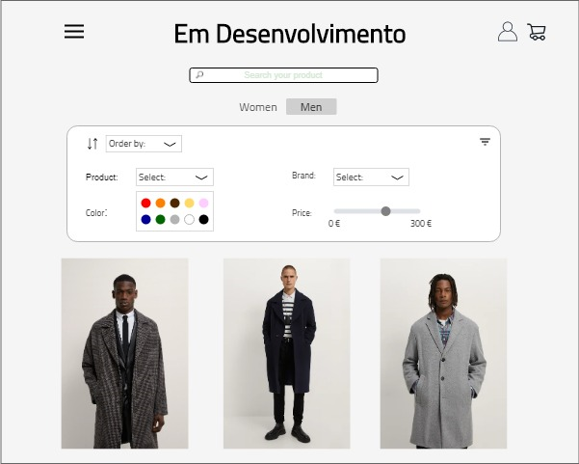
Navegação de Produtos - Filtro
01
02
Ordenação:
Tipo: select;
Marca:
Tipo: select;
03
04
Categoria de produto:
Tipo: select;
Filtro de preço:
Tipo: Input -> range;
05
Cor:
Tipo: input->color;

Slide 7
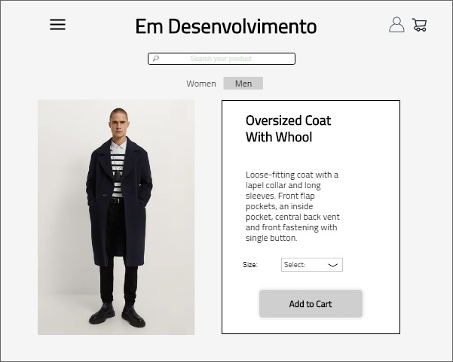
Produto
01
02
Título:
Cor de fonte: preto;
Descrição:
Cor de fonte: preto;
Posição: direita;
03
04
Imagem de Produto:
Posição: esquerda;
Tamanho:
Tipo: select;
05
Adicionar ao carrinho:
Cor de fundo: cinzento;
Cor de fonte: preto;
Tipo: input->submit;

Slide 8
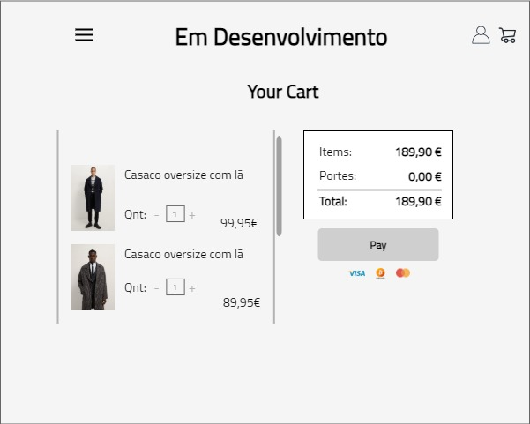
Carrinho
01
02
Janela de produtos:
Overflow: auto;
Título::
Posição: centro;
Cor de fonte: preto;
03
04
Categorias:
Posição: esquerda;
Cor de fonte: preto;
Resumo da compra:
Cor de fundo: branco;
Cor de fonte: preto;
06
05
País:
Tipo: input->number;
Pagar:
Cor de fundo: cinzento;
Cor de fonte: preto;
Tipo: input->submit;

Slide 9
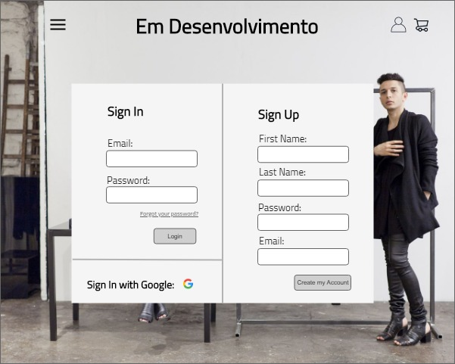
Login e Registo
01
Título:
Cor de fonte: preto;
02
03
Título:
Cor de fonte: preto;
Formulário:
Tipo: input-> email;
Tipo: input-> password;
04
05
Formulário:
Tipo: input-> text;
Tipo: input-> password;
Tipo: input-> email;
Entrar:
Posição: canto inferior direito;
Cor de fundo: cinzento;
Cor de fonte: preto;
Tipo: input-> submit;
06
07
Criar conta:
Posição: canto inferior direito;
Cor de fundo: cinzento;
Cor de fonte: preto;
Tipo: input-> submit;
Google Login

Slide 10
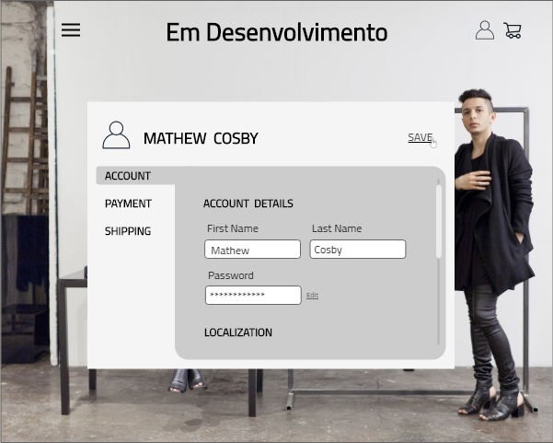
Detalhes de Conta
01
02
Ícone Utilizador:
Cor de fonte: preto;
Guardar alterações:
Posição: canto superior direito;
Cor de fonte: preto;
Tipo: input-> submit;
03
04
Categorias:
Posição: lateral esquerda;
Cor de fonte: preto:
Hover: cor de fundo-> cinzento;
Formulário:
Tipo: input -> text;
Tipo: input -> password;
05
Scroll:
Overflow: auto;

Slide 11
Visão do Administrador

Slide 12
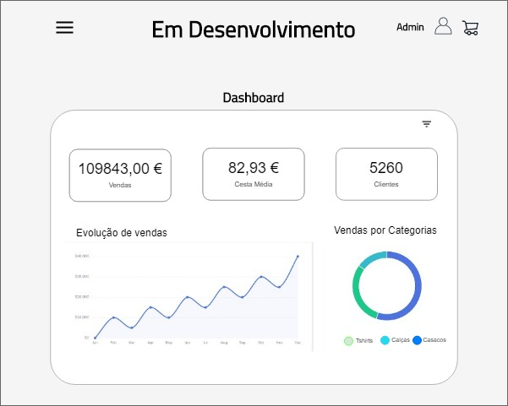
Dashboard
01
KPIs de negócio importantes
02
Evolução temporal de vendas
03
Gráfico circular
Informação sobre categorias mais vendidas

Slide 13
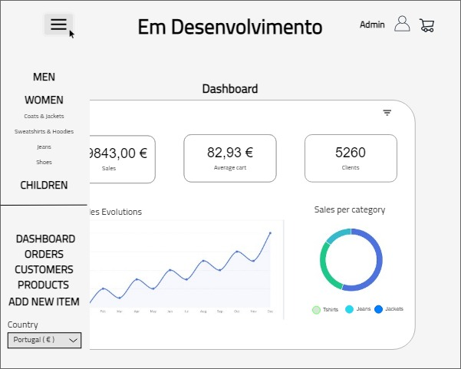
Dashboard
01
Side-bar dá visibilidade dos acessos provilegiados do administrador
02
Acessos exclusivos:
Dashboard
Orders
Customers
Products
Add new item
03
Gráfico circular
Informação sobre categorias mais vendidas

Slide 14
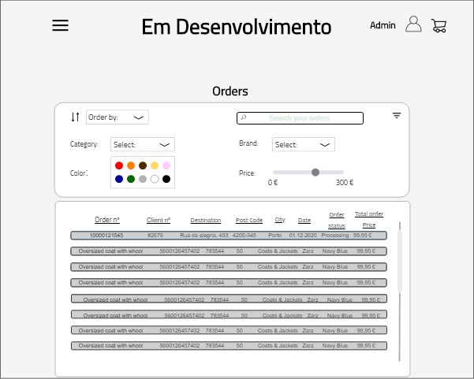
Encomendas
01
02
Procurar encomendas individuais
Filtrar encomendas por categorias
Visão geral de todas as encomendas

Slide 15
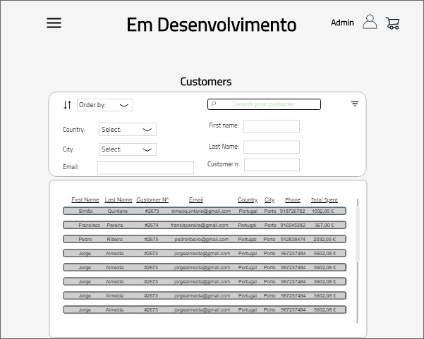
Clientes
01
02
Procurar clientes individuais
Filtrar clientes pelos seus dados (Região/Cidade/Nome...)
Visão geral de todas os clientes registados no site

Slide 16
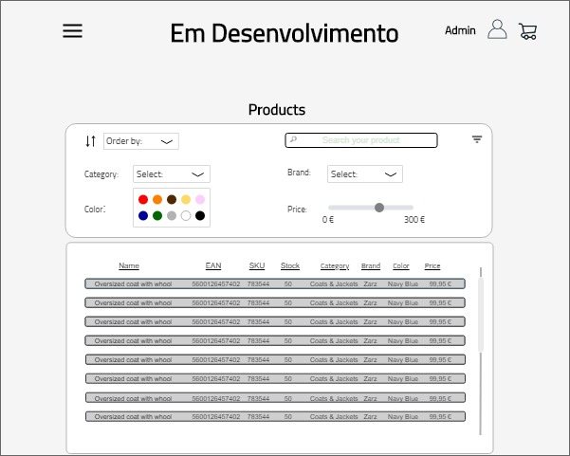
Produtos
02
01
Visão geral dos produtos vendidos no site
Procurar produtos pelos seus EANs, SKU, Nome, etc...
Filtrar por categorias

Slide 17
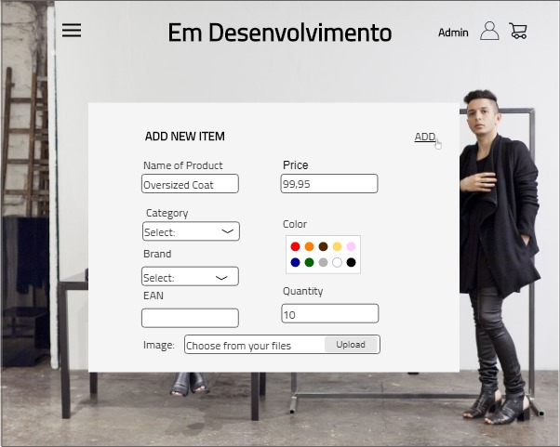
Adicionar Novo Item
02
Confirmar adição
01
Adicionar um novo item à coleção
Adicionar informação associada ao mesmo

Slide 18
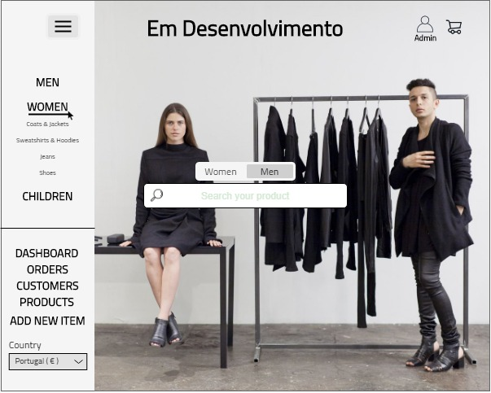
Navegação do Site
02
Ícone de Administrador
01
Áreas do Administrador:
Permite aceder às áreas administrativas
Através do side-bar o administrador acede a históricos

Slide 19
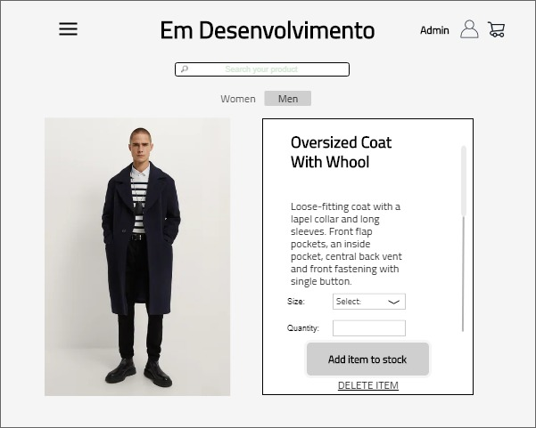
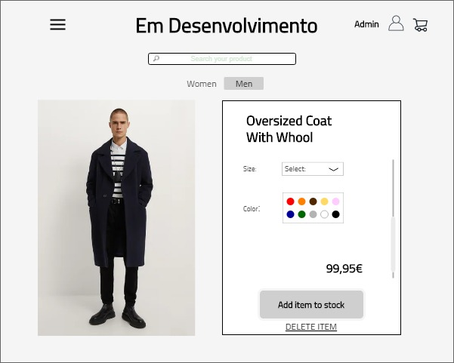
Produto
01
Adicionar e apagar itens diretamente;

Slide 20
User Flows

Slide 21
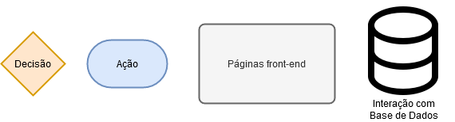
User Flows
*Nota: Os user flows são apresentados em diagramas separados e representam certas ações do administrador e utilizador. Se fosse apenas um diagrama, dificultaria a compreensão e legibilidade do mesmo.

Slide 22
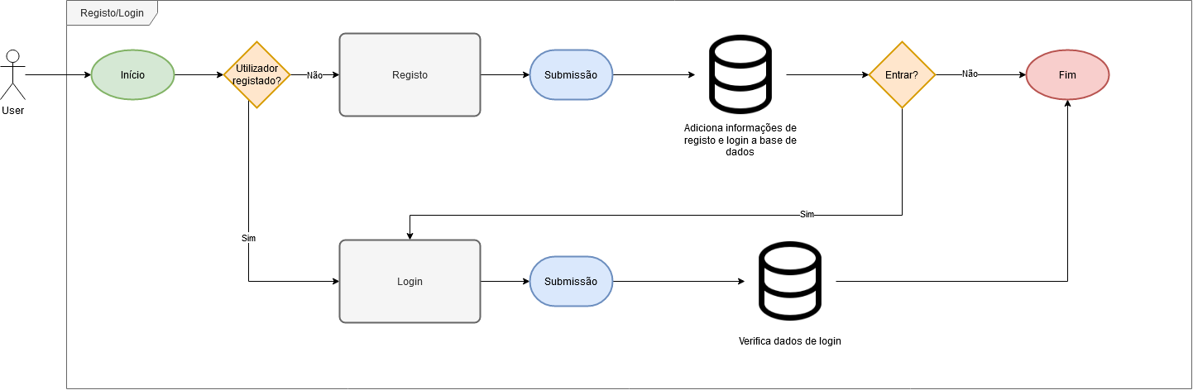
Login/Registo

Slide 23
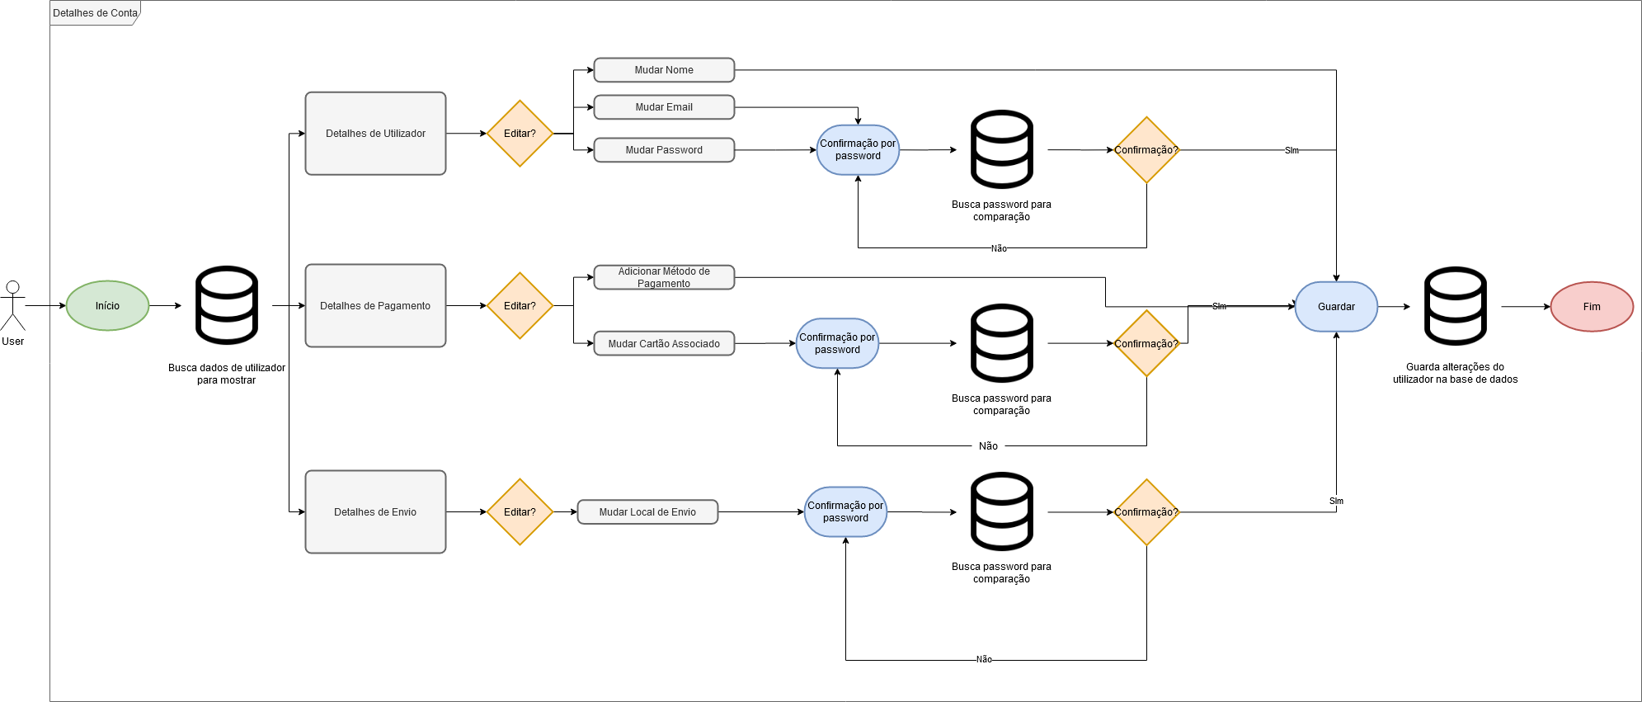
Editar espaço pessoal (utilizador)

Slide 24
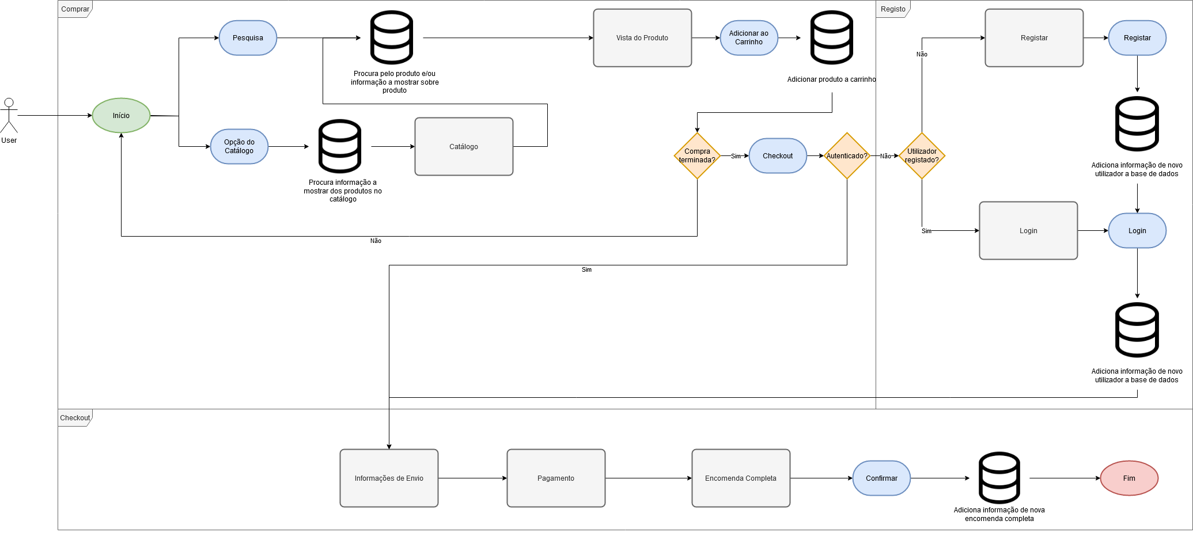
Compra

Slide 25
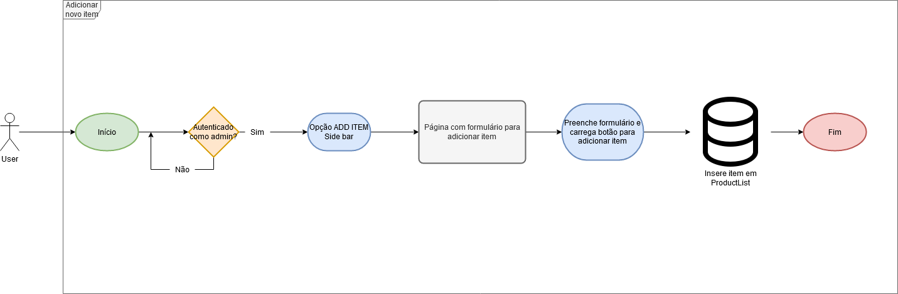
Adicionar novo item (administrador)

Slide 26
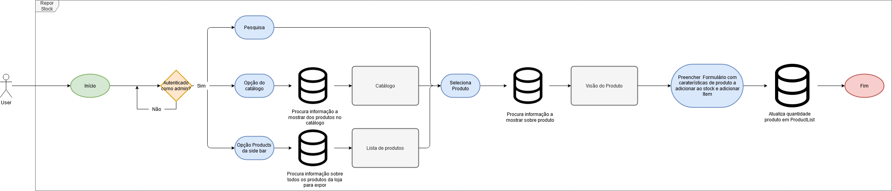
Restock (administrador)

Slide 27
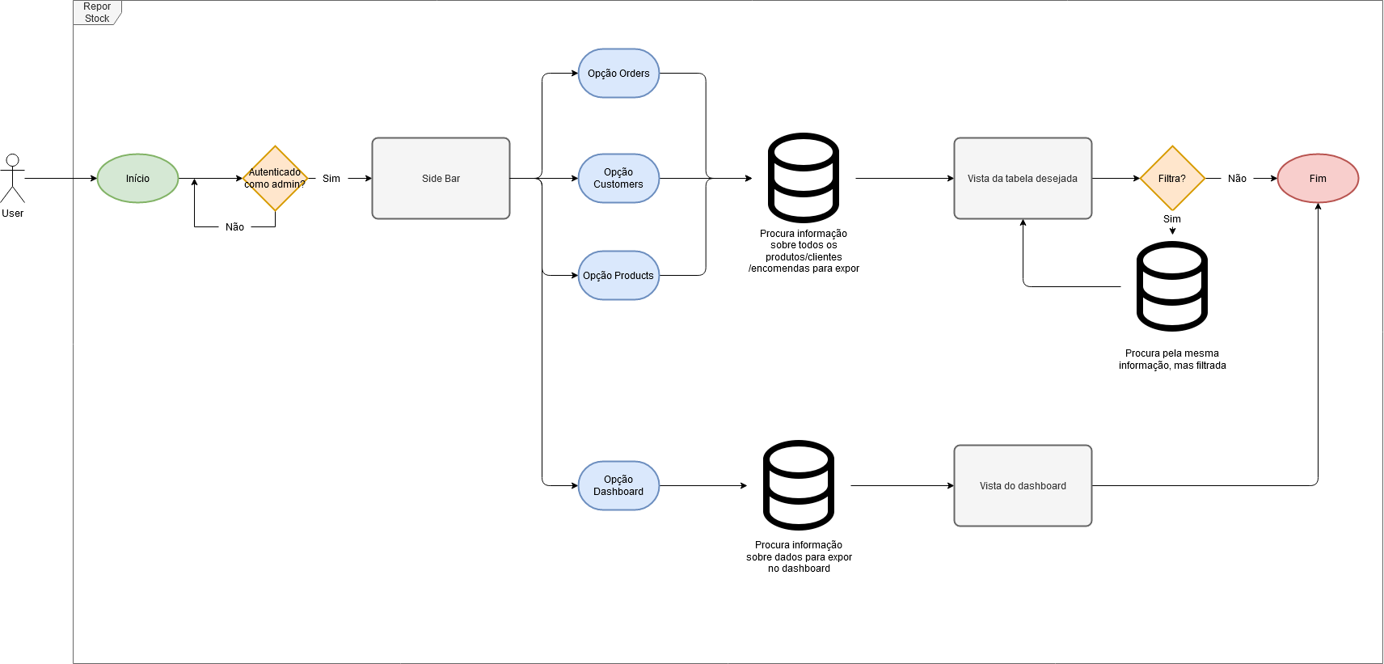
Consultar tabelas de dados (administrador)

